Slide 1
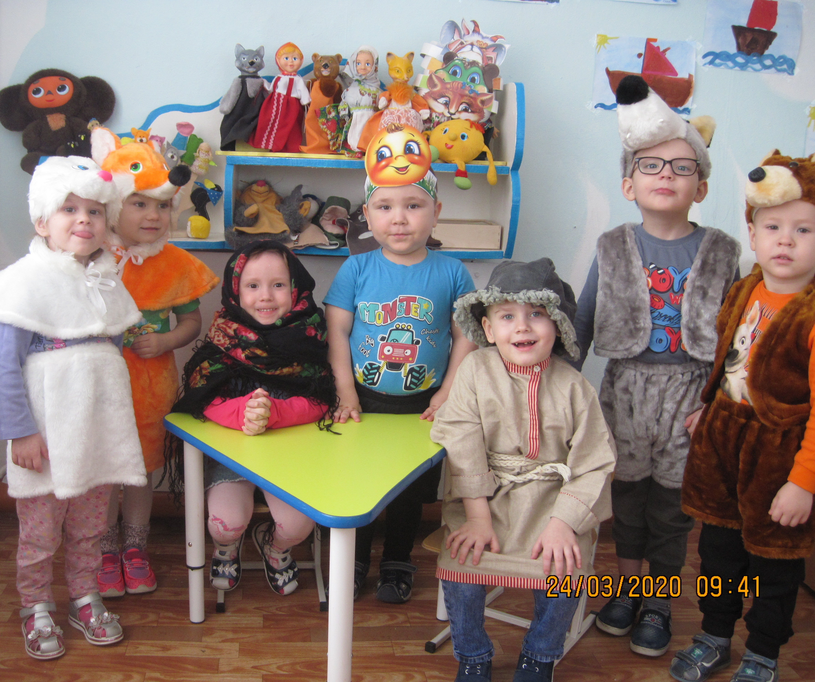
ТеатРАЛИЗОВАННАЯ ДЕЯТЕЛЬНОСТЬ ВО ВТОРОЙ МЛАДШЕЙ ГРУППЕ
ПО СКАЗКЕ "колобок"

Slide 2
Театр - это волшебный мир, в котором ребенок радуется, а играя, познает окружающее....- О.П. Рыданова

Slide 3
Эмоции ребенка - это "послание" окружающим его взрослым о его состоянии

Slide 4
ИГРУ МОЖНО ИСПОЛЬЗОВАТЬ КАК СРЕДСТВО ФОРМИРОВАНИЯ СПОСОБНОСТИ К ОБЩЕНИЮ СО СВЕРСТНИКАМИ И ВЗРОСЛЫМИ

Slide 5
Здесь оживают нами сказки и с ними светлый мир добра!

